Slide 1




Slide 2
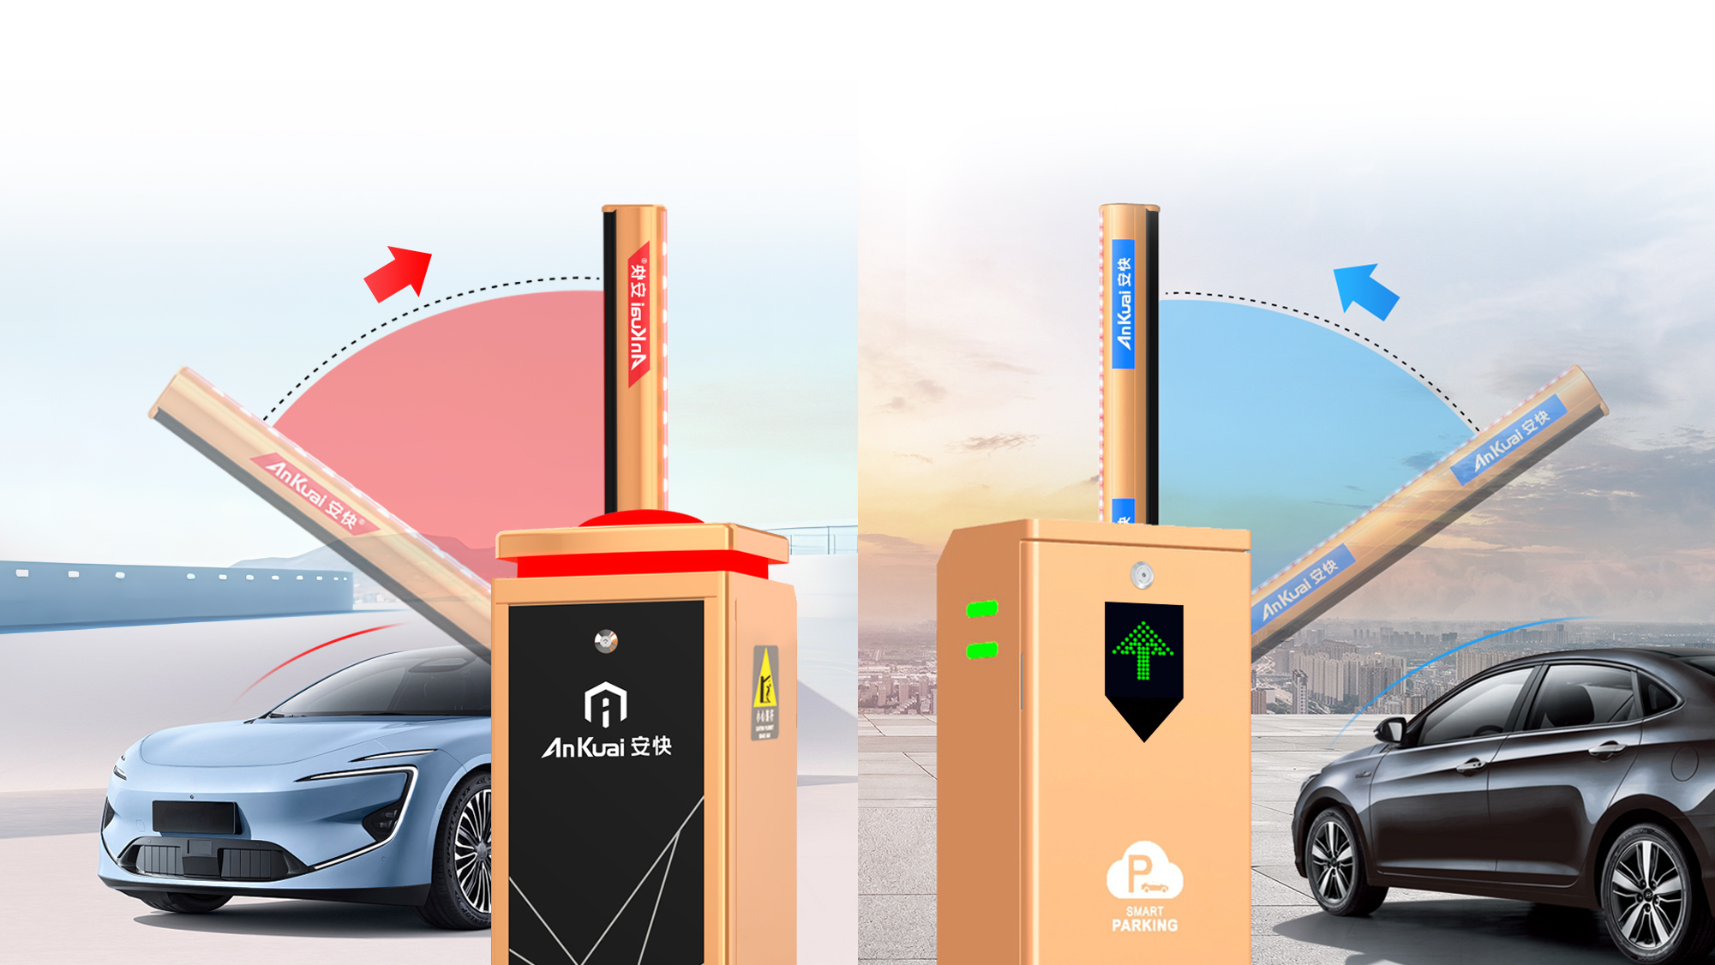
具备遇阻反弹、地感防砸、开优先防砸、防砸胶条功能，有效避免因意外而造成的损失
遇阻反弹功能

Slide 3
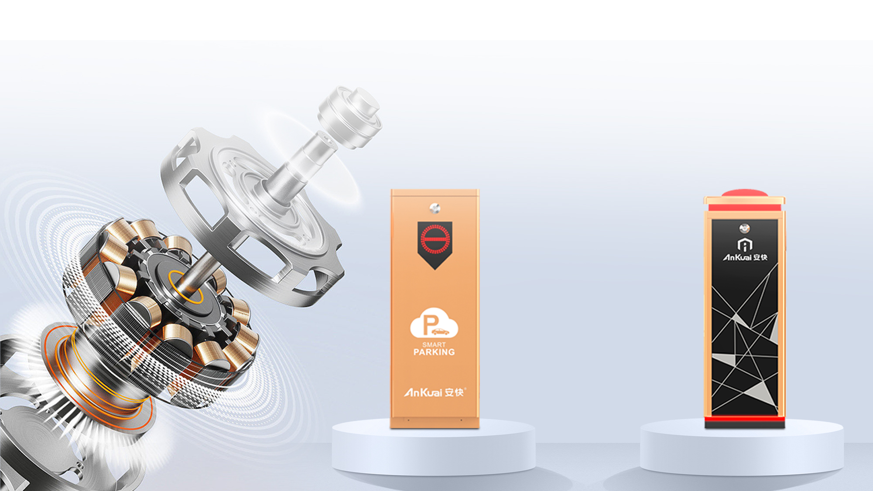

使用无刷电机控制技术，起落杆速度可调，闸杆运行平稳可靠
奢华于表 强劲于芯
遥控开闸
刷卡开闸
手动开闸

Slide 4
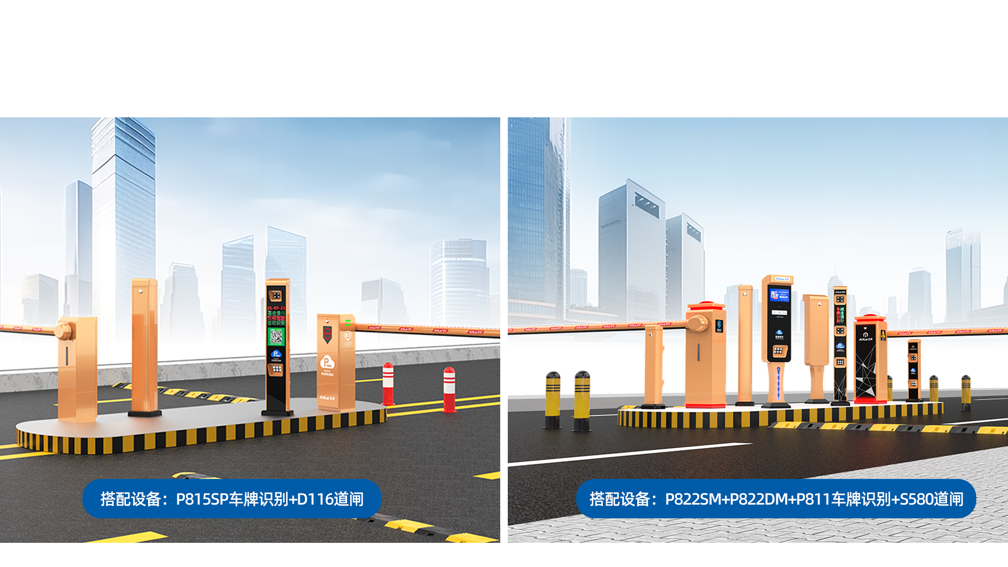
搭配车牌识别可实现移动和无感支付，满足多场景自助停车缴费，实现无人值守，有效降低人工成本和风险.
智能停车收费

Slide 5
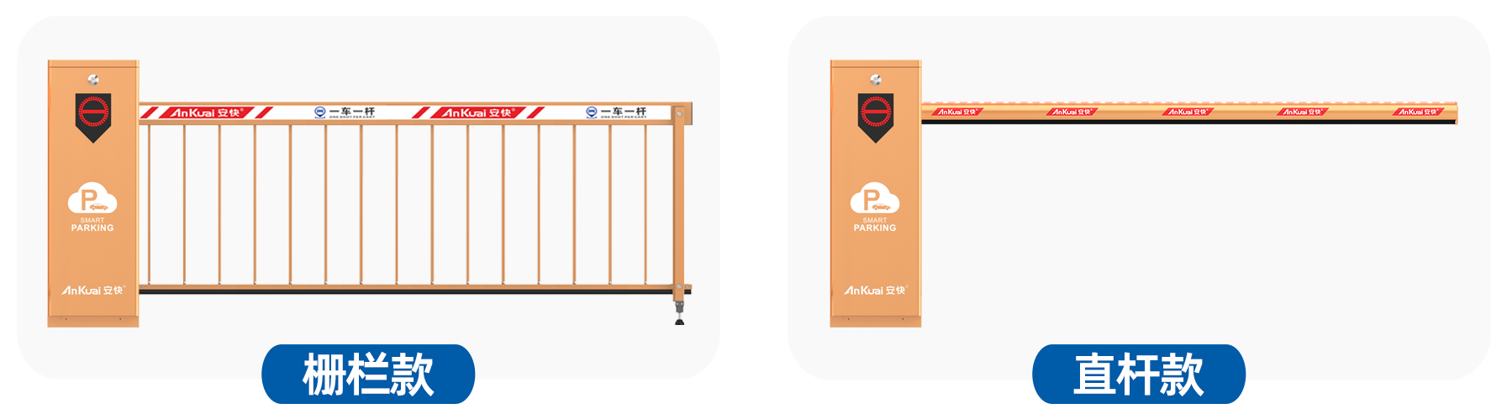
团队介绍
两种栏杆款式可选择，雷达孔高度480mm/600mm/720mm三种可选择
AK-D116栏杆款式
闸杆类型 | 限长 | 最快起杆时间 | 最快落杆时间
伸缩胶条直杆 | ≤3 | 1.5 | 2
 | ≤4.5 | 3 | 3.5
 | ≤6 | 6 | 6.5
栅栏 | ≤5 | 6 | 6.5

Slide 6
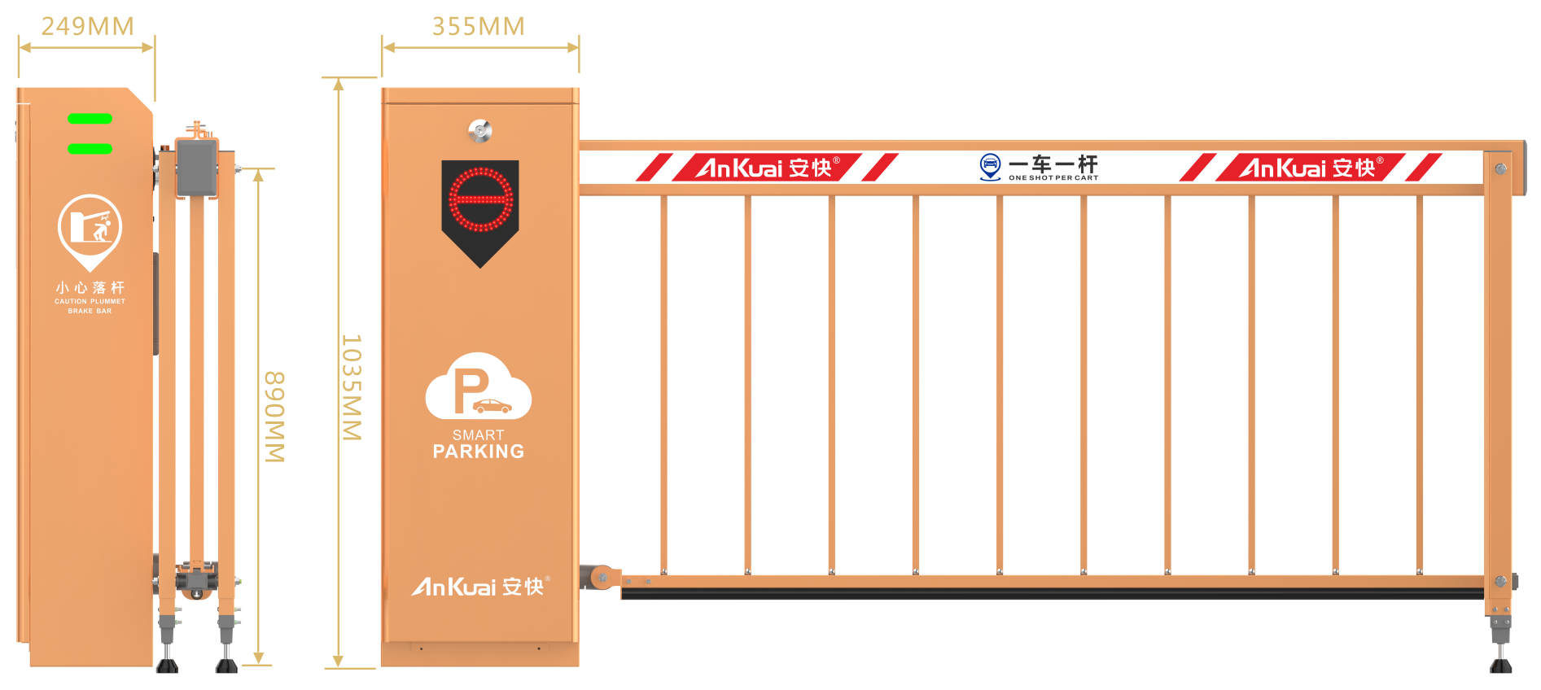
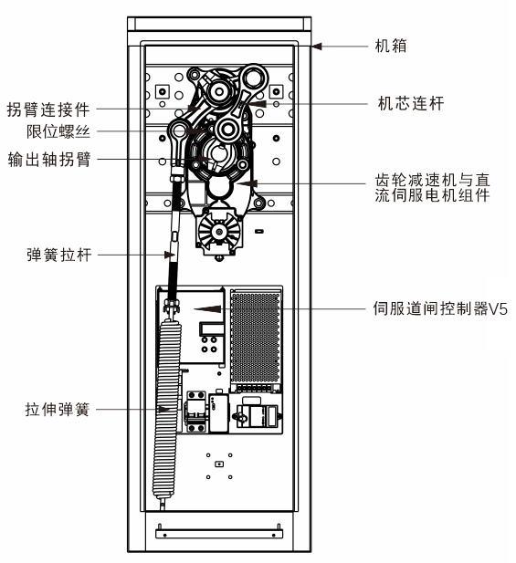
团队介绍
不定期更新数据，以上数据仅供参考，请以收到的实物说明书为准
AK-D116产品参数
工作电压 | DC24V | 相对湿度 | ≤90% | 防护等级 | IP54 | 遥控频率 | 430.5MHz
电机功率 | 100W | 闸杆长度 | ≤4.5M | 遥控距离 | ≤30M | 使用环境温度 | -30℃~80℃
机箱颜色 | 金色 | 抬杆时间 | 1.5S~6S | 闸杆中心离地高度 | 890mm | 输入接口 | 开关量信号或高电平信号

Slide 7
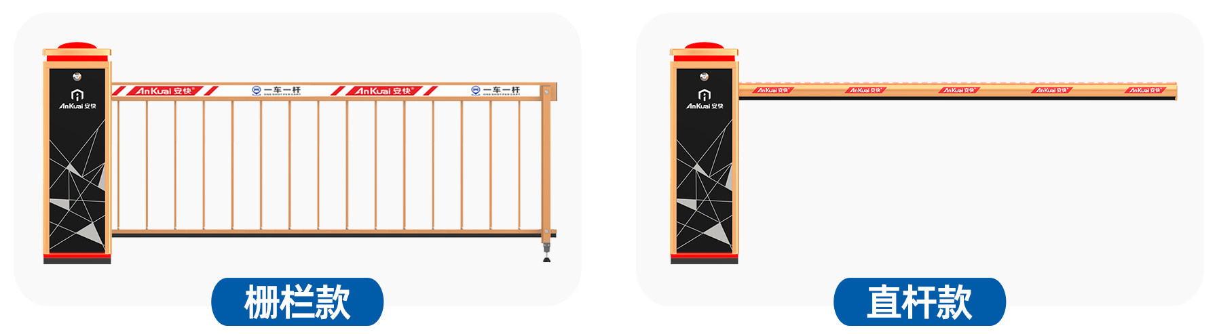
团队介绍
两种栏杆款式可选择，雷达孔高度480mm/600mm/720mm三种可选择
AK-S580栏杆款式
闸杆类型 | 限长 | 最快起杆时间 | 最快落杆时间
伸缩胶条直杆 | ≤3 | 1.5 | 2
 | ≤4.5 | 3 | 3.5
 | ≤6 | 6 | 6.5
栅栏 | ≤5 | 6 | 6.5

Slide 8
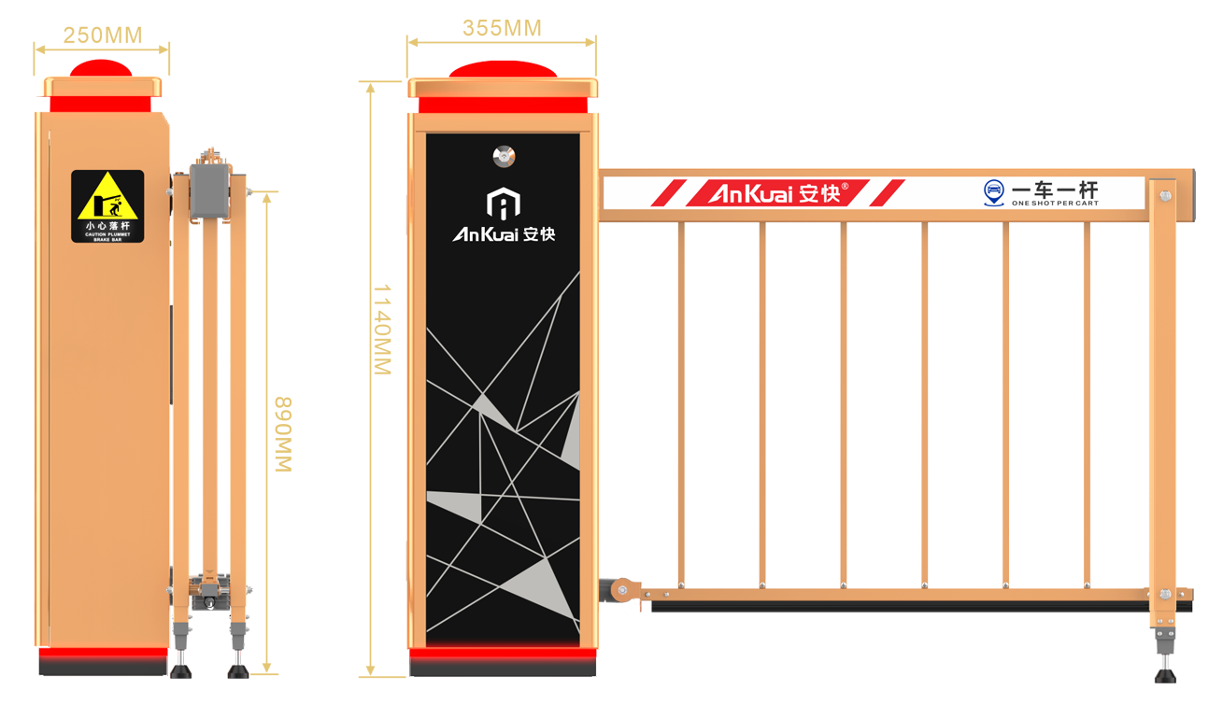
团队介绍
不定期更新数据，以上数据仅供参考，请以收到的实物说明书为准
AK-S580产品参数
工作电压 | DC24V | 相对湿度 | ≤90% | 防护等级 | IP54 | 遥控频率 | 430.5MHz
电机功率 | 100W | 闸杆长度 | ≤4.5M | 遥控距离 | ≤30M | 使用环境温度 | -30℃~80℃
机箱颜色 | 金色 | 抬杆时间 | 1.5S~6S | 闸杆中心离地高度 | 890mm | 输入接口 | 开关量信号或高电平信号

Slide 9

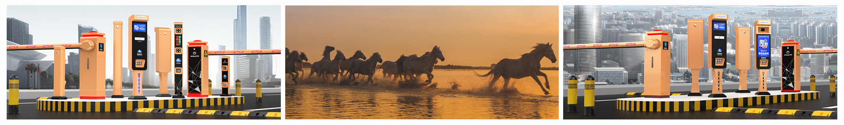
感谢您的观看！

